Slide 1
«Патриотическое воспитание дошкольников путем их приобщения к историческим и культурным ценностям края»
подготовила: зам.зав. по ВМР,
Алиева А.Ф.
Г.о. Мытищи 2020

Slide 2
Патриотизм – это преданность и любовь к Родине, к ее природе, культуре, народу.

Slide 3
Система работы по патриотическому воспитанию включает три основных направления: экологическое историко-краеведческое культурное

Slide 4
Экологическое.
Важным фактором в воспитании патриотизма является природа. Она доступна и понятна ребёнку, так как рано входит в его жизнь. С умения видеть красоту родной природы начинается формирование чувства Родины. Знание природы своего края (растительность, животный мир) дает возможность видеть и находить взаимосвязи природных явлений, учит правильному поведению, умению заботиться, сохранять и любить то, что нас окружает.

Slide 5
Культурное.
Знакомя детей с истоками народной культуры, фольклором, предметами старины, традициями народа мы приобщаем их к культурному богатству русского народа, помогаем усвоить опыт наших предков. Знакомим детей с народными промыслами русского народа.

Slide 6
Историко-краеведческое. У каждого человека есть своя малая Родина. Она неповторима, у неё своё историческое прошлое, традиции. И наша задача знакомить детей с историей города Мытищи, достопримечательностями, памятниками, великими людьми, окружающей действительностью… Невозможно их полюбить, оберегать, не зная их судьбы, исторического прошлого. Кроме своей малой Родины дети должны знать о своем государстве (Россию: герб, гимн, флаг, национальности, столицу страны, разные города)

Slide 7
«Ознакомление детей дошкольного возраста с историей родного края через нетрадиционные формы работы» Выступление воспитателя Трофимук Л.И.

Slide 8
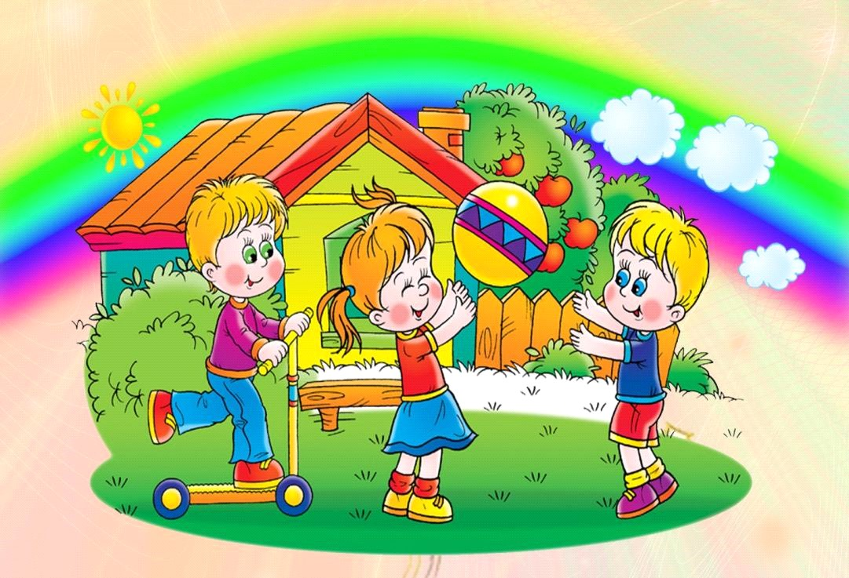
Выступление воспитателя Смеловой Е.В.
Патриотическое воспитание дошкольников через ОО «Социально-коммуникативное развитие»

Slide 9
Реализуется патриотическое воспитание через такие формы как: - создание развивающей среды по гражданско–патриотическому воспитанию; - тематические занятия; -взаимодействие с родителями; -взаимодействие с социумом (экскурсии).

Slide 10
Педагогические соревнования
«Клуб умных и находчивых»

Slide 11
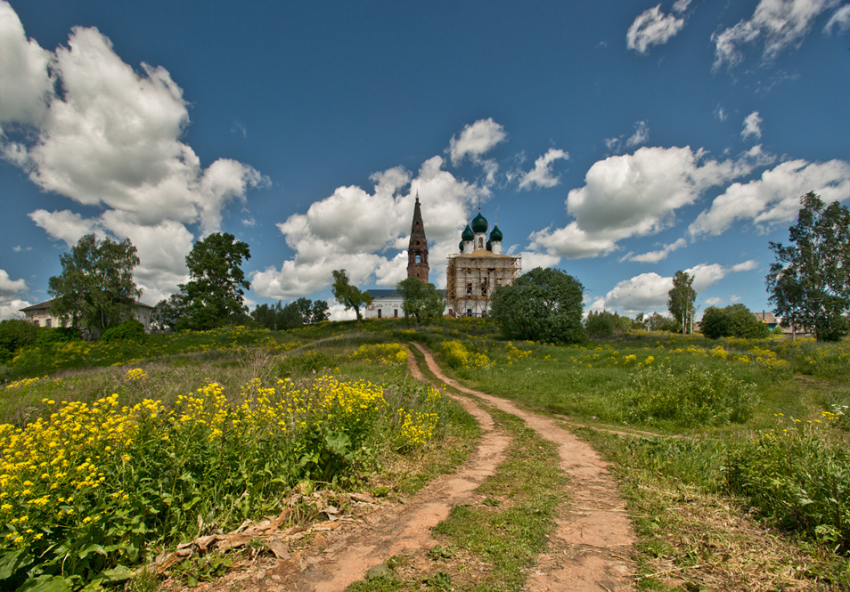
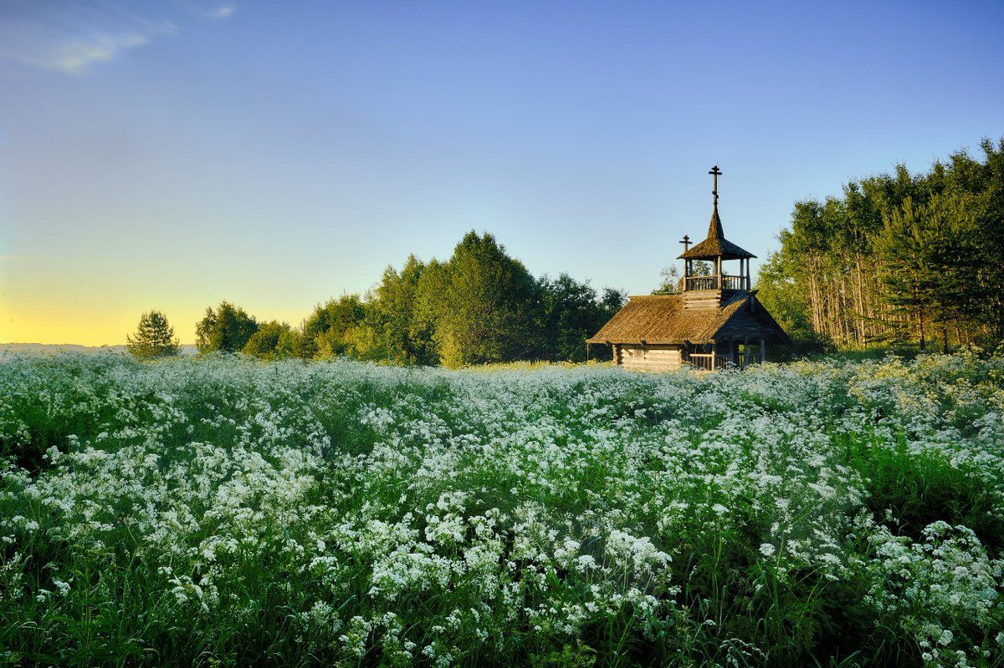
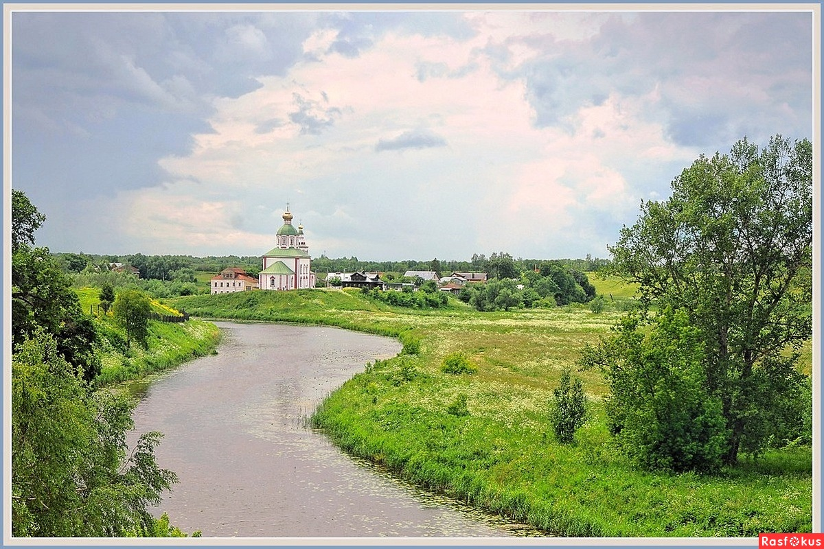
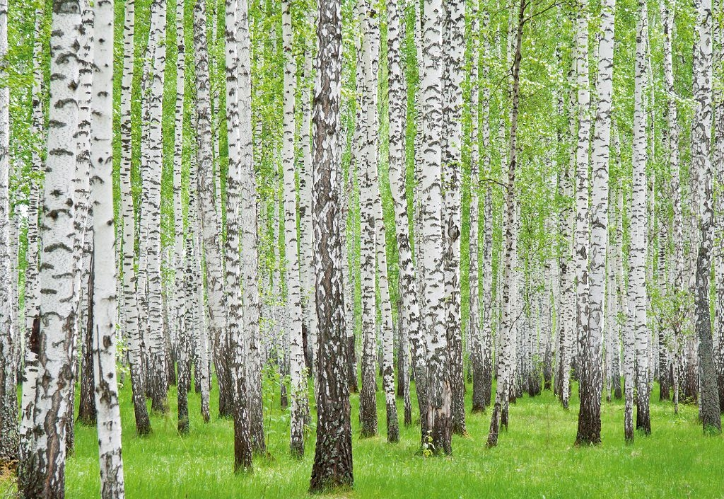
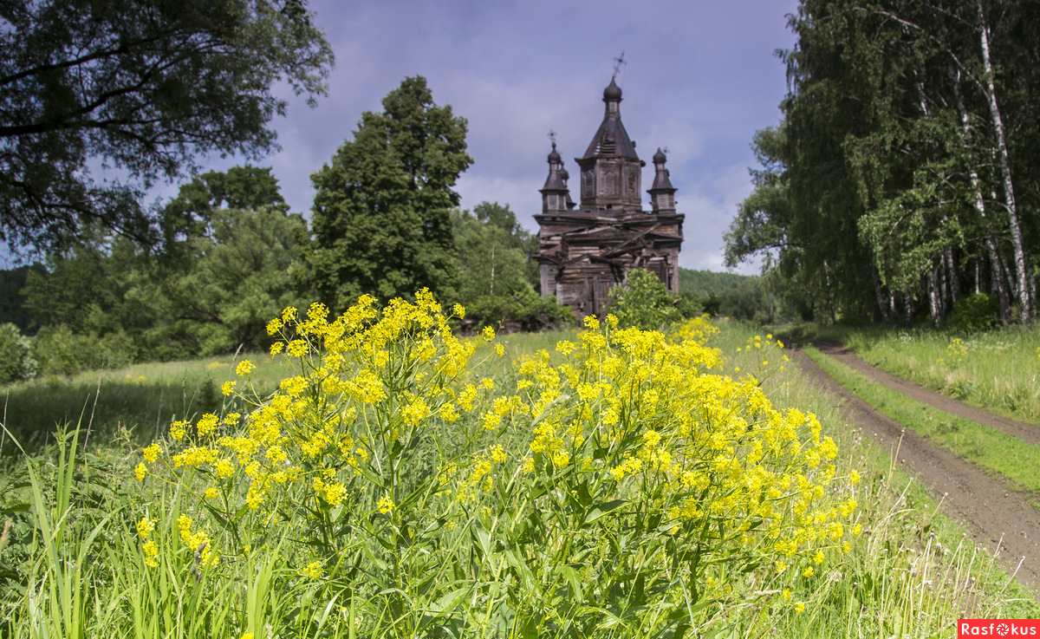
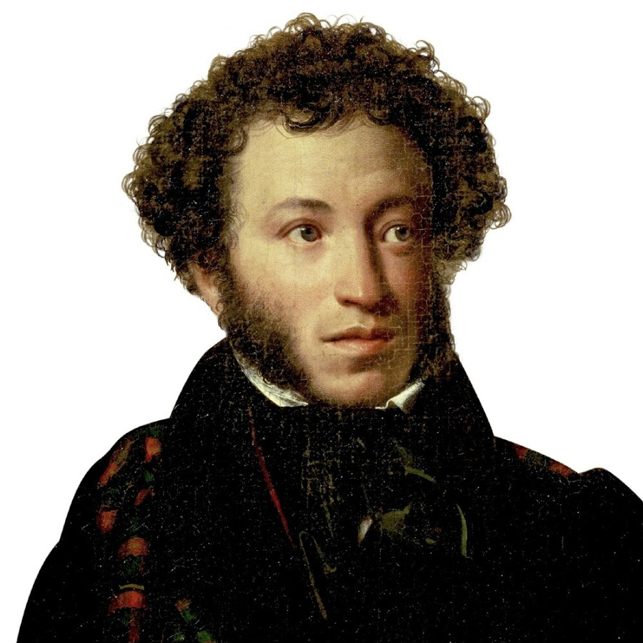
Тренинг на создание образа «Родина»

Slide 12
задание-игра - подбор родственных слов к слову «Родина».

Slide 13
Интересный факт!
Борода – слово родственное «Родине». Доказано, что в волосы заложена генная память рода. Поэтому женщина, носящая косу, в период беременности не должна стричь волосы, через косу она передаёт ребёнку родовую память. Недаром коса похожа на спираль ДНК. А мужчины свою родовую память хранили в бороде. Поэтому на Руси мужчины всегда носили бороду.
Можно сказать, что у каждого рода, как и у народа, должно быть конкретное место, свой кусочек Родины. Это земля, откуда растёт древо рода. И этот кусочек должен передаваться по наследству. Его нельзя продать и поменять.
Немного мифов. В заповедях бога Перуна сказано: «Не продавайте землю свою за злато и серебро, ибо проклятия, вы, на себя призовёте, и не будет вам прощения во все дни без остатка…»

Slide 14
Спасибо за внимание

